Slide 1

9
Malay RaonAtti팀의 2번째 소식지
현예지 권혁배 노민영 황인실 이은솔

Slide 2
INTRO

Slide 3
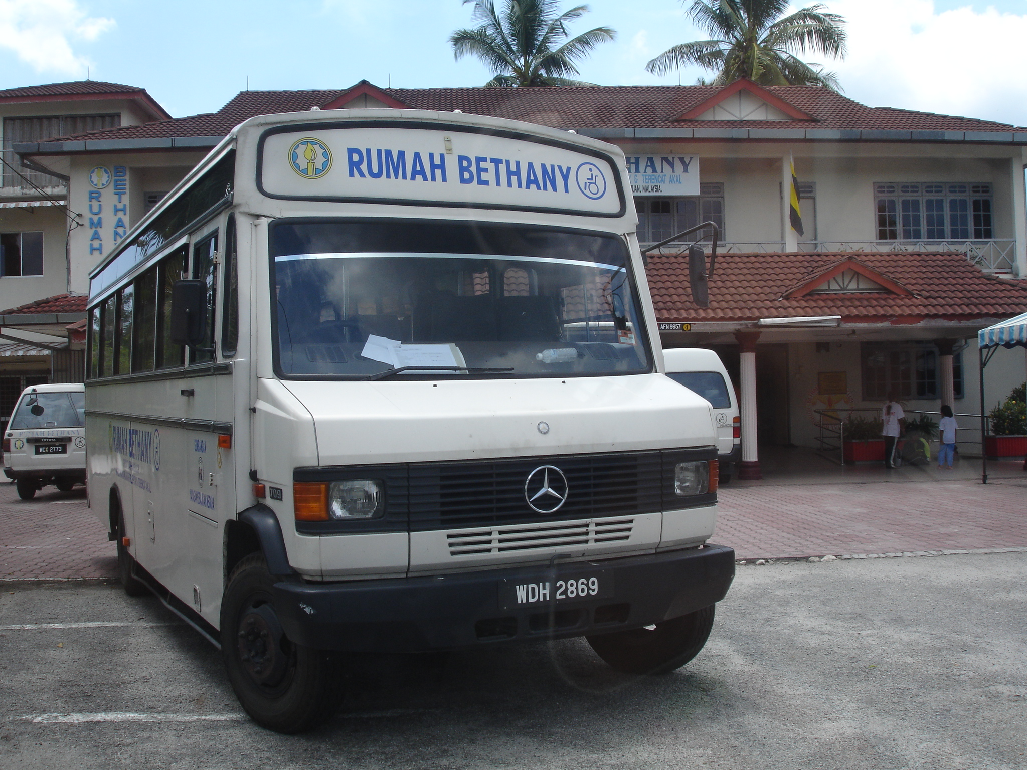
KLYMCA BETHANY

Slide 4
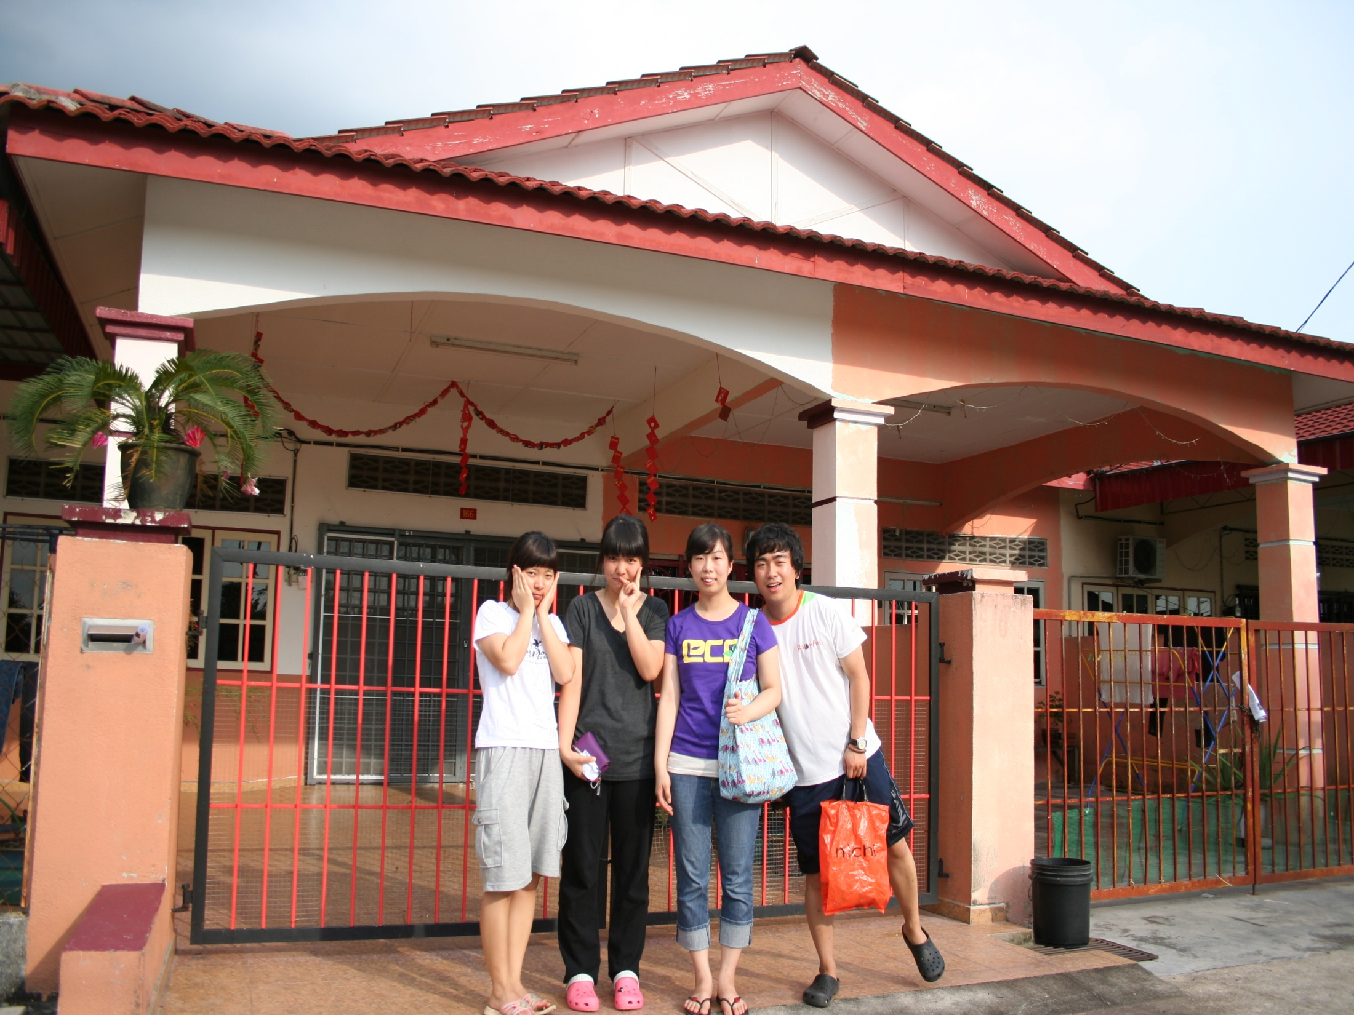
10.03.22 ~ 10.05.21 Our home :)

Slide 5
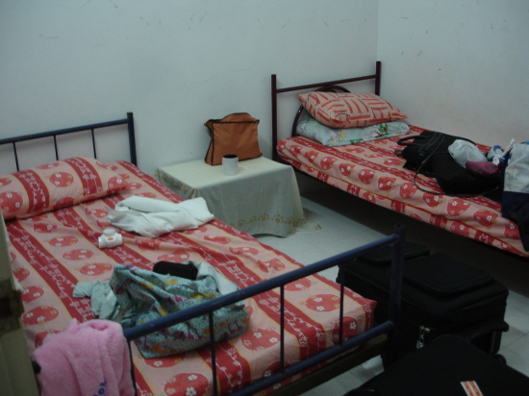
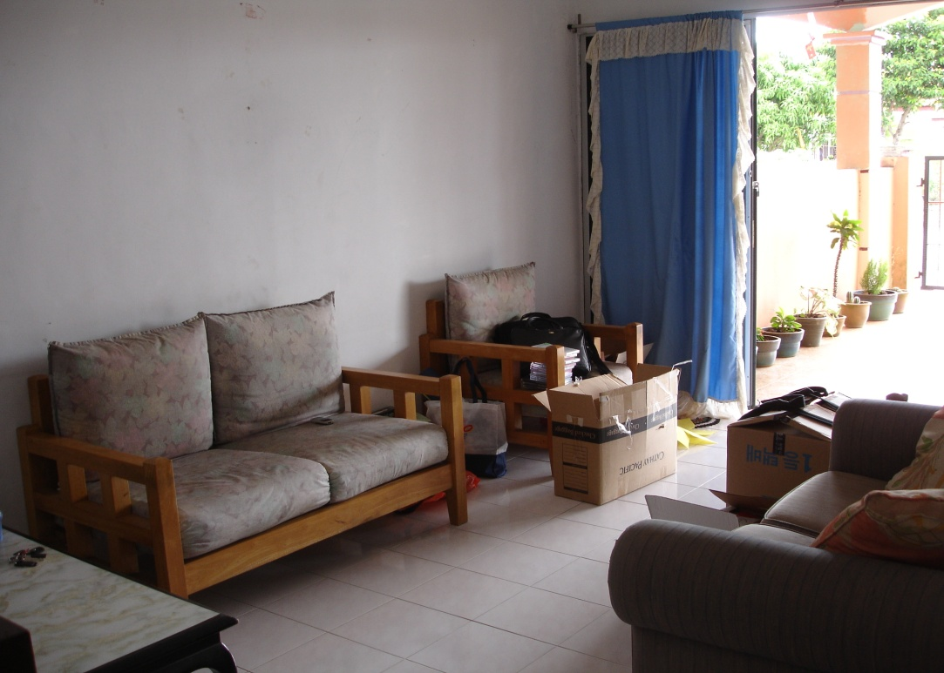
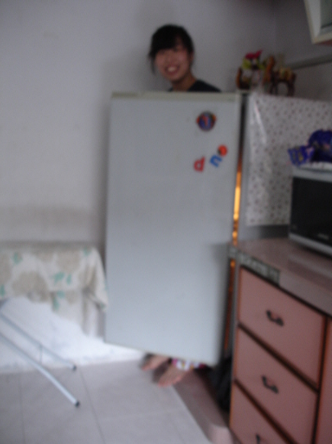
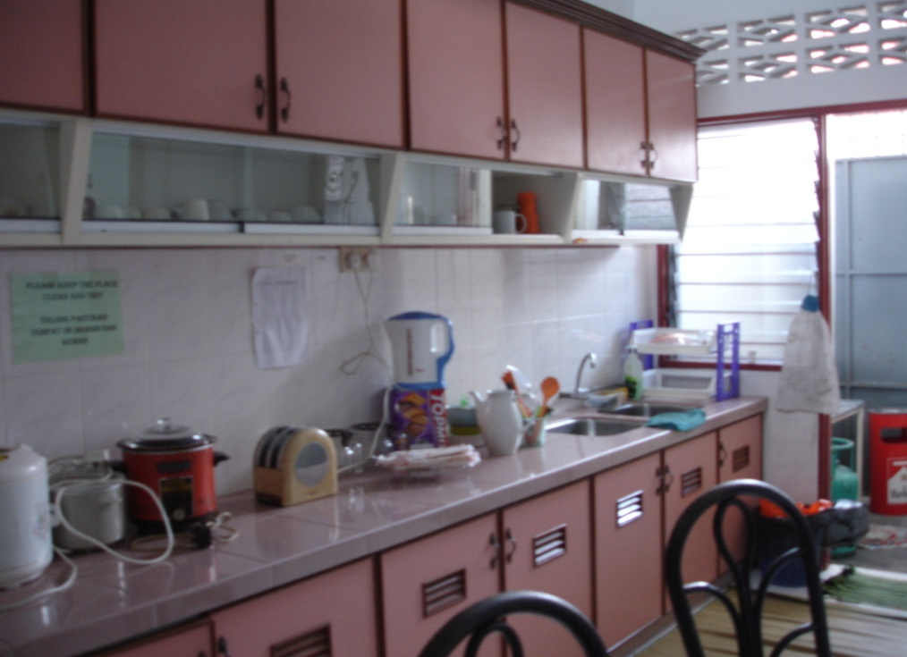

BUT
너무 덥다
주방, 방3개,
거실,화장실2개
+
TV, DVD, Audio
우리 집
남부럽지 않다

Slide 6
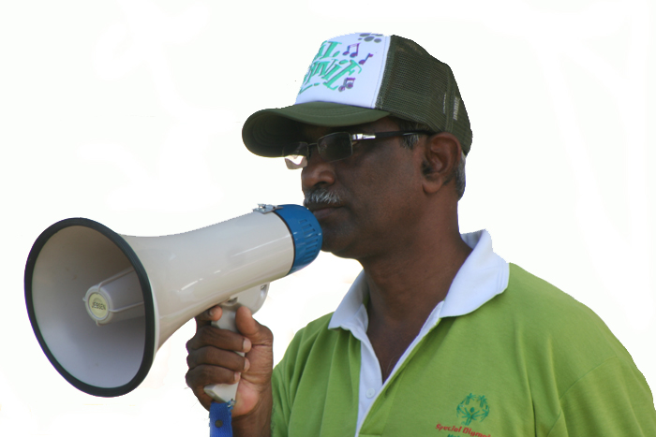
Welcome To
Bethany home!!!
Slamat
datang ke
Bethany
home!!!
Bethany home 기관장
Mr. Jayasin

Slide 7

S | M | T | W | T | F | S
April.2010 | Raonatti Malaysia 일상 |  |  | 1 | 2 (베다니휴일) 여행 Ipoh | 3
4 Japan volunteer Masumi초대점심식사 | 5 공연 `& presentation 준비 | 6 TalukIntan School (A) 부채춤공연 | 7 Talukintan school (B) 부채춤공연 | 8 Light House (직업훈련) | 9 베다니 일정 후 수영 | 10 직원 체육참여 & Light House
11 | 12 Pasar malam (Night market) | 13 베다니 일정 후 수영 | 14 베다니 일정 후 수영 | 15 Azmi (스텝) 생일파티 With V.T | 16 일정 후 KL 미드벨리 | 17 여행 Melaka
18 | 19 (공휴일) | 20 | 21 Indian volunteer Kartic초대 저녁식사 | 22 Volunteer Paintball | 23 | 24 Light House
25 | 26 Pasar malam (Night market) | 27 | 28 Indian Festival Project | 29 Indian Malay 친구초대 저녁식사 | 30

Slide 8
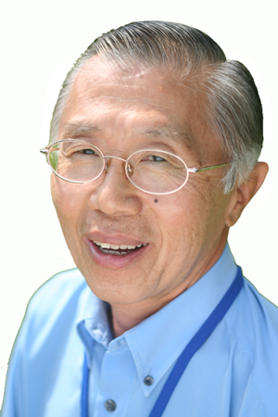
08시 – 예배
09시 – Class시작
15시 – Class종료
Jake Erin Pine Estella
한국으로 언제 떠나?
이제 너희들이 할 수 있는 일을 찾아서
계획표를 만들어와 :)
단, 금요일은 공통프로그램이니까 제외하도록
Bethany home (school) 코디네이터
Mr. koo

Slide 9

Jake (민영) | Mon | Tue | Wed | Thu
09:00~ 11:00 | Kitchen
11:00~ 12:00 | Balloon class & Kitchen
13:00~ 15:00 | Soccer | Song | Soccer | song
Pine (은솔) | Mon | Tue | Wed | Thu
09:00~ 11:00 | Class
11:00~ 12:00 | Worship dance class
13:00~ 15:00 | Class
TIME TABLE
Estella (인실) | Mon | Tue | Wed | Thu
09:00~ 11:00 | Class
11:00~ 12:00 | Dance class & Balloon class
13:00~ 15:00 | Soccer | Class | Soccer | Class
Erin (예지) | Mon | Tue | Wed | Thu
09:00~ 11:00 | Kitchen & Balloon class
11:00~ 12:00 | Balloon class
13:00~ 15:00 | Soccer | song | Soccer | song
* 매주 금요일 Bethany home Program

Slide 10
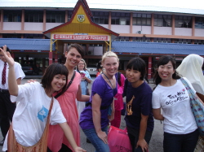
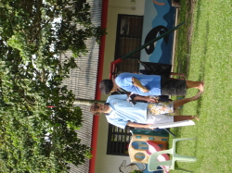
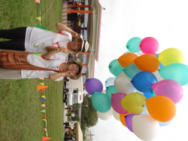
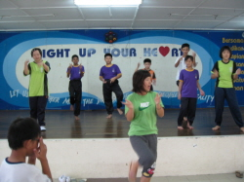
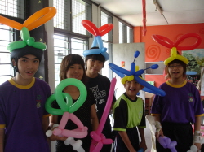
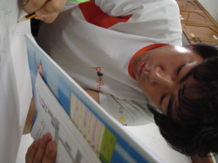
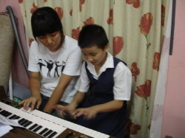
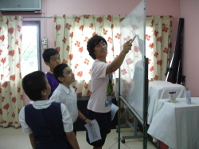
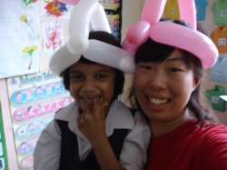
home
Bethany

Slide 11
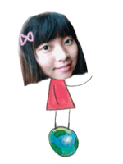

베타니 홈 친구들을 위해 한 달이 넘는 시간 동안
일주일에 3-4번씩 댄스교실을 열었답니다.
댄스 선곡은 예전에 유행하던 원더걸스의 ‘Nobody!’
우리나라에선 오래 전 유행하던 댄스였지만 여기 말레이시아에는
아직도‘Nobody’의 열풍이 가시지 않았답니다.
아이들이 열심히 따라하는 모습이 너무 기특하고 예뻐서
더욱 열정을 쏟아 가르쳤습니다. 난이도가 살짝 있는 춤인데도
불과하고 이젠 제법 멋지게 춤을 추는 아이들을 보며
보람을 느낍니다.
Estella’s Dance class

Slide 12
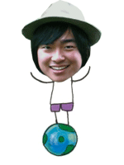
JAke’s sing a song Class
센터 장님의 부탁으로 시작하게 된 노래교실은
아직 시작한지 얼마 안 되는 내 계획 중 하나이다
평소에 볼 수 없었던 그들의 열정적이면서도 순수한 면들이
노래를 통해 함께 흘러나와 그들의 세계에 빠져들게 끔 만든다
몇몇의 아이들은 놀라울 정도의 습득 능력을 가지고 있어 보는 이로 하여금
놀라움을 감출 수 없게 만들기도 하였다
서투른 발음이지만 따라 부르는 그들을 보며 함께 호흡 할 수
있다는 것이 얼마나 큰 즐거움인가 다시 한번 되새겨 본다
‘천사들의 합창’ 그 황홀함 속에 내가 있었다

Slide 13
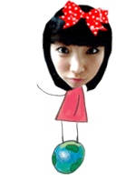
베다니홈 친구들과 선생님들을 위한
풍선아트교육을 시작했습니다.
매직풍선 다루기가 어려워 베다니홈 친구들에게는 교육대신 풍선선물을,
방과후엔 선생님들을 위한 풍선아트 교실을 열어
매직풍선 4~5종류를 교육하고 있습니다.
또, 우리가 사는 지역에서 인도페스티벌이 크게 열려 그곳에서
베다니홈을 위한 기부금 마련을 위해
매직풍선을 만들어 팔기도 하였습니다.
작은 손재주로 베다니홈 친구들과 선생님들께
재미와 감동을 줄 수 있다는 것 에 감사함 느낍니다.
Erin’s balloon art Class

Slide 14

Blaise’s activity
베타니 홈에서 내 활동은 크게
베타니홈의 활동을 소개하는 동영상과 기부금 모금을 위해
사람들에게 보여줄 동영상을 만드는 것과
이곳의 활동과 사람들의 사진을 찍는 것이다.
매일 아침예배로 하루를 시작해 그날의 클래스별 스케줄과
특별한 이슈를 확인한 후 점심 전까지 사진을 찍고
점심식사 후엔 사진들을 선별하고 동영상 편집을 하는 것이
대체적인 일상인데 요청에 따라 조금씩 바꾸거나
다른 일을 하기도 한다.

Slide 15

Pine’s Worship class
mother’s day에 아이들을 공연할 수 있게 교회에서
워십댄스를 가르쳐달라는 요청을 받았습니다.
어쩌면 우리가 생각하기에 간단한 동작일지 모르지만,
아이들은 동작을 기억하기에 어려움이 있어 일주일 가량 일정한 시간
꾸준히 연습하였습니다. 동작의 의미를 담아 예쁘게 따라 하는 아이들이
너무 대견하고 사랑스러웠습니다.
그들에게 워십댄스를 가르쳐 공연한 일은
저에게 정말 의미 있는 경험이 되었습니다.

Slide 16
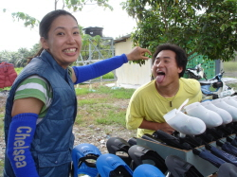
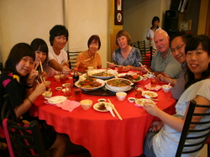
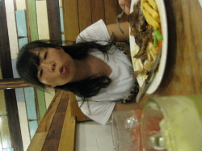
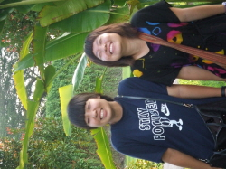
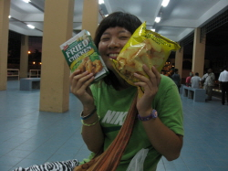
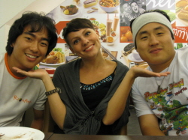
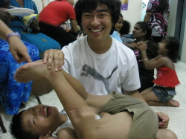
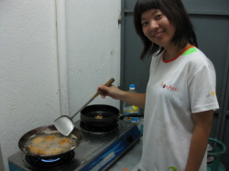
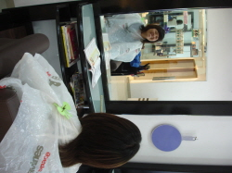
Daily life

Slide 17
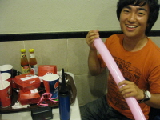
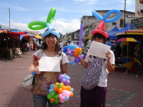
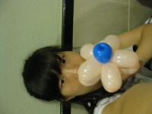
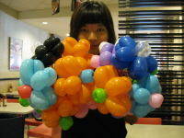
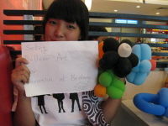
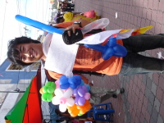
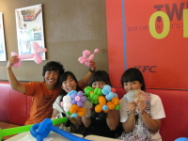
Festival
Indian
Project . Indian Festival
2010.04.28

Slide 18
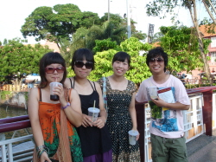
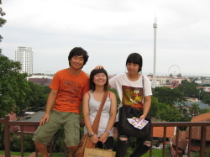
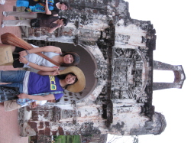
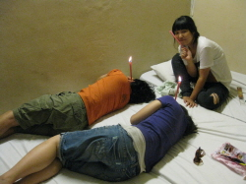
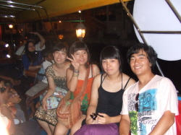
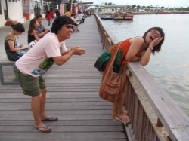
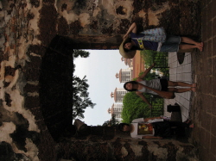
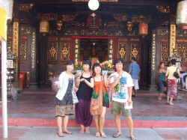
Trip
Melaka
2010.04.17 ~
2010.04.18
In Melaka

Slide 19
첨부
4월 활동영상
Bethany home 주간소식지
Indian festival 보고서

